Slide 1

Základní škola a Mateřská škola, Liberec, Barvířská 38/6, příspěvková organizace
RUDY – železné rudy
Název : VY_32_inovace_01 - PŘ - RUDY - ŽELEZNÉ RUDY 1.
Autor: Denisa Štelzigová
Období: listopad
Věková skupina: 5. ročník
Tematická oblast: Přírodověda
Anotace: Dělení rud - železné rudy, vysoká pec

Slide 2
RUDY - DĚLENÍ
RUDY DĚLÍME NA:
A) Železné rudy
B) Drahé kovy
C) Energetické surovin y

Slide 3
ŽELEZNÉ RUDY
Rudy jsou nerosty, které obsahují kovy
Nejdůležitější rudy jsou železné rudy obsahující železo.
ŽELEZO
MAGNETIT

Slide 4
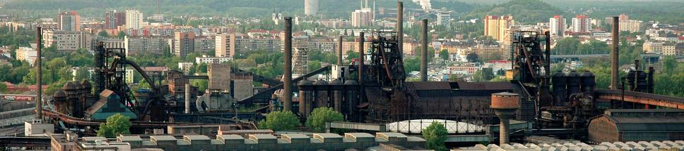
ZÍSKÁNÍ ŽELEZA
V hutích se zpracováním železné rudy získává železo.
VYSOKÁ PEC
V ČR :
TŘINEC:
ŽELEZNÉ HUTĚ V OSTRAVĚ:
Obr. 1.Vysoké pece-Ostrava[1]

Slide 5
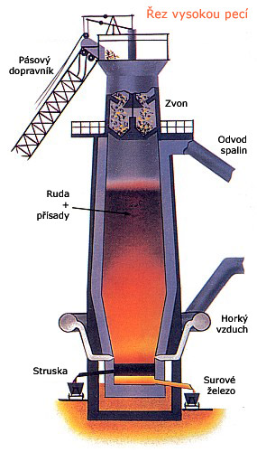
VYSOKÁ PEC
Obr.2 – Vysoká pec [2]

Slide 6
Železárny: výroba kusového železa pro další zpracování
Ocelárny: zušlechťování železa - vzniká OCEL
Drátovny: vytahování ocele na různé dráty a pružiny ( ploty, kovové sítě,..)
Válcovny: válcování ocele např. na potrubí, pechy….
Z ocelového plechu: karoserie aut, lokomotivy. Kuchyňské nádobí.

Slide 7
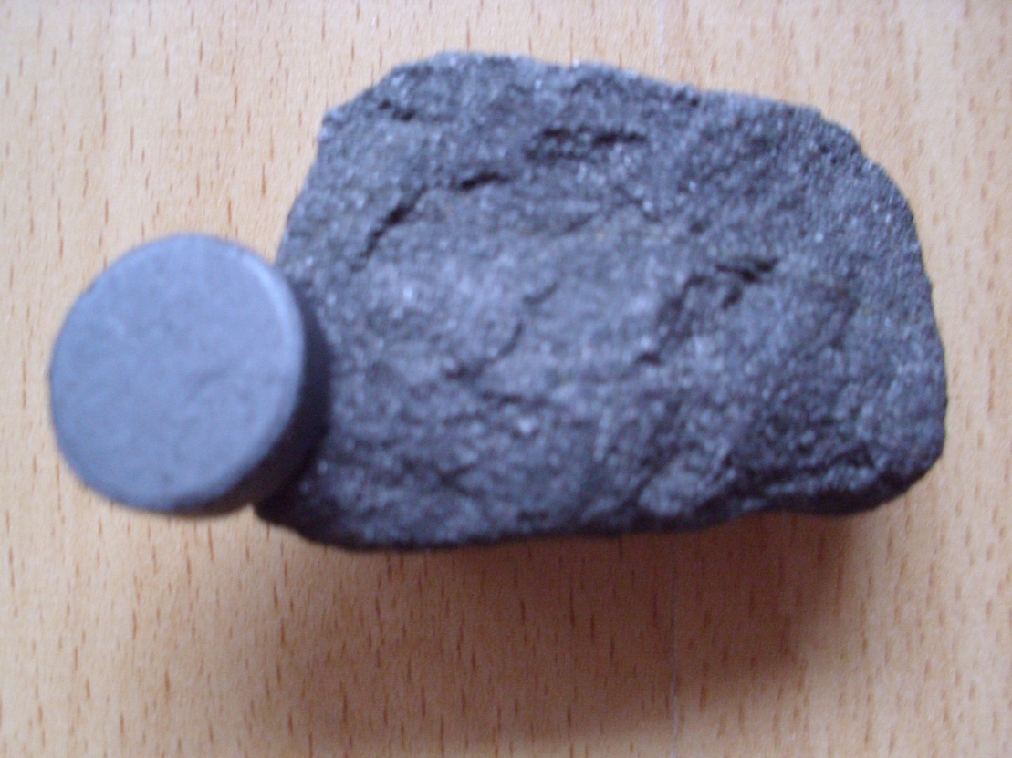
Magnetit
Obsahuje největší množství železa.
Má černošedou barvu.
Je silně magnetický přitahuje magnet.
Obr.3 – Magnetit – foto autora

Slide 8
Zdroje
1.VONKA, Martin. Fabriky: Ostrava - vysoké pece. [online]. Praha, 2008, 2012 [cit. 2012-15-10]. Dostupné z: http://www.fabriky.cz/2008koman_vysoke_pece_ostrava_vitkovice/pic/head_ortofoto_vysoke_pece_ostrava_vitkovice.jpg
Učebnice chemie pro 8.ročník: Výroba železa. [online]. [cit. 2011-10-12]. Dostupné z: http://www.zschemie.euweb.cz/zelezo/zelezo3.html
MATYÁŠEK, Jiří, Věra ŠTIKOVÁ a Josef TRNA. Přírodověda 5: člověk a jeho svět. [3. vyd.]. Brno: Nová škola, 2011, 2 sv. Duhová řada. ISBN 978-80-7289-313-3.

